Slide 1
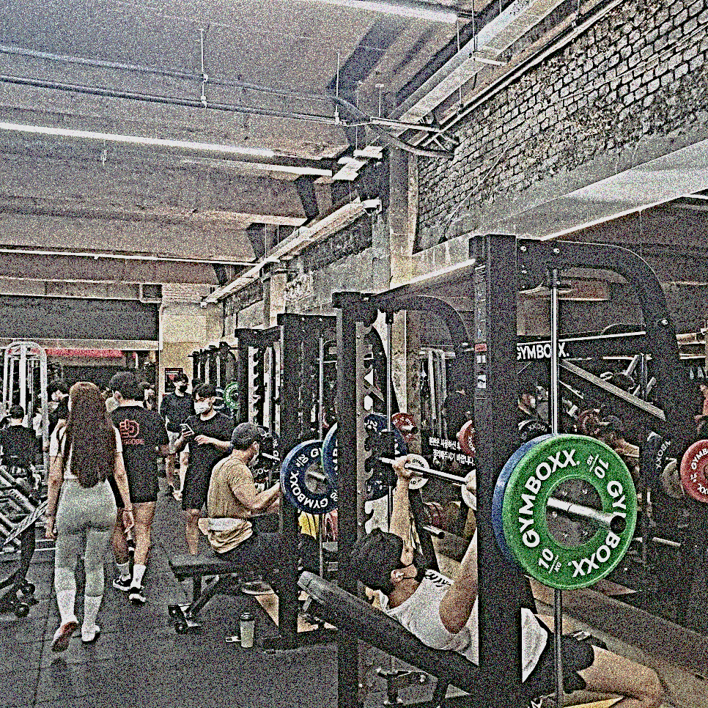

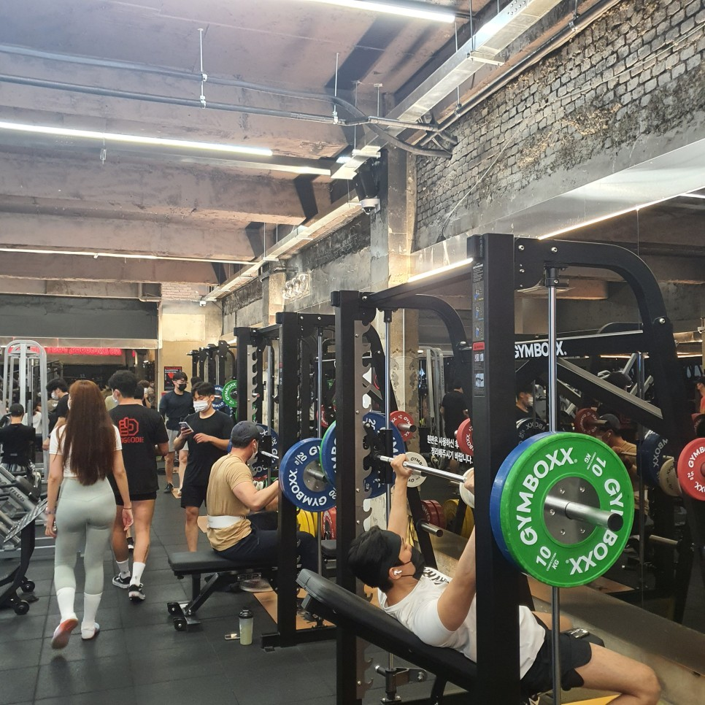
모두의 짐
현재 위치 기반 헬스장 정보 제공 사이트
웹 개발 포트폴리오
3조
이종현, 김동민, 진채희, 손지호
- 23.06.05 -

Slide 2
INDEX
1. 개요 6. 메뉴 구조도 2. 팀원 및 역할 소개 7. API 명세서
3. 제작 동기 및 목표 8. ERD 명세서
4. 참고 사이트 9. 프로젝트 수행 일정
5. 개발 환경 10. 주요 기능 및 코드 리뷰

Slide 3
개요
프로젝트 명
현재 위치 기반 헬스장 정보 제공 사이트 개발
목적
웹 개발 수업 과정에 대한 명확한 이해와 적용
페이지 구성
로그인(oauth2로그인 추가), 회원가입, ID/PW찾기, MYPAGE, 메인, 헬스장 목록, 헬스장 정보, 위치 정보, 칼로리 계산기, 쇼핑몰 추천
Owner – 헬스장 등록, 내가 등록한 헬스장 관리
User - 관심 목록
과제 내용
요구 사항 정의
요구 기능 정의
UI설계 (User, Owner)
ERD 설계
아키텍처 설계
User, Owner 페이지 퍼블리싱
서버, DB 구축
User, Owner데이터 연계
통합(단위) 테스트

Slide 4
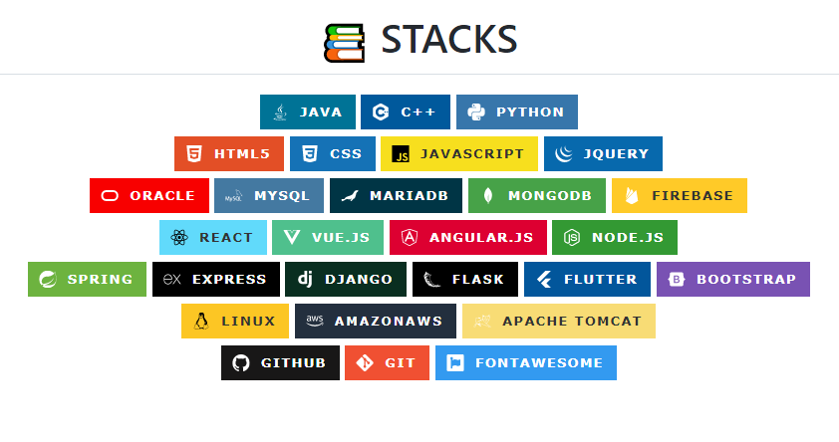
팀원 소개

Slide 5

이종현 (팀장)
구현
각 페이지 마무리 CSS 수정 작업,
로그인 페이지, Oauth2 로그인,
위치 정보 가져오기, 회원탈퇴,
쇼핑몰 추천 페이지 구현
시사점
팀 프로젝트를 처음 경험해 보았지만 팀으로서 내가 맡은 역할로 끝나는게 아니라 서로 유기적으로 협력해 나가야 되는 것을 배울 수 있던 시간이었습니다.

Slide 6
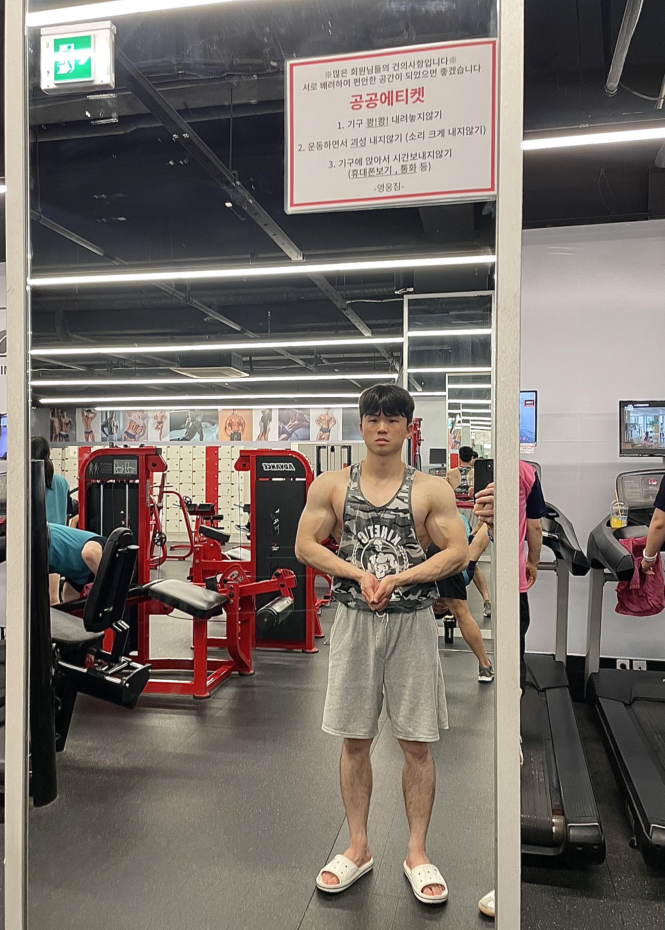
김동민
구현
메인 페이지, 좋아요, 좋아요 목록, 검색,
칼로리 계산기, 카카오 주소 API 연동,
헬스장 목록, 헬스장 상세페이지, 업체 등록,
사진등록/불러오기 구현
● 시사점
다시 하면 더 잘 할 수 있을 것 같은 아쉬움이
남지만 뿌듯함이 더 큽니다. 이를 통해 팀워크와
의사소통의 중요성을 느낄 수 있었으며 강사님이
얼마나 많은 노력으로 그 자리에 계신지 몸소 느낄
수 있었습니다.

Slide 7

진채희
구현
아이디 찾기, 비밀번호 찾기,
비밀번호 변경, 마이페이지,
회원정보 수정페이지, 업체 등록 목록 구현
시사점

Slide 8


손지호
구현
회원가입 기능 구현

Slide 9
제작 동기 및 목표
헬스장을 찾는 사람은 점점 많아지는 반면
헬스장에 대한 정보를 얻기 위한
플랫폼이 한정적인 점을 반영하여
불편함을 해소하고자 제작
웹개발 수업 과정에 대한 명확한 이해

Slide 10
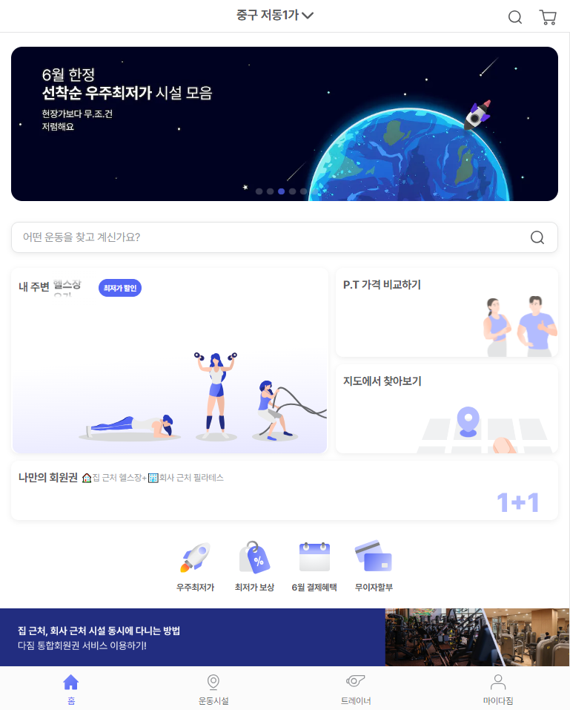
참고 사이트
다짐
URL : https://www.da-gym.co.kr/
내용 : 운동 시설 정보 제공 사이트

Slide 11
개발환경
IDE
Back：Spring Tool Suite (back)
Front : VS Code (Front)
Language, Frame work : springBoot
Project : Maven
Language : JAVA (11.0.12)
Spring Boot : 2.6.6
Dependency :
Lombok, Spring Web, Spring Security, OAuth2 Client,
Spring Boot Starter AOP, JJWT :: Impl, JJWT :: API,
JJWT :: Extensions :: Jackson, MyBatis, MySQL, Validation,
Spring Boot DevTools
DBMS
MYSQL Workbench 8.0 CE
Server
WEB, WAS : Apache Tomcat(스프링 부트 내장)
DB : AWS RDS_MYSQL (8.0.28)

Slide 12
메뉴 구조도 (Owner)
로그인
회원가입
ID/PW찾기
HOME
SideBar
Footer
마이페이지
우리 업체 등록
내가 등록한 헬스장
칼로리 계산기
내 주변 헬스장
쇼핑하기
정보수정
시설등록 요청서
내가 등록한
헬스장 목록
칼로리 계산기
현재 위치 기반
주변 헬스장 지도
추천 쇼핑몰 목록
비밀번호 변경
관심목록
회원탈퇴
전체 헬스장 목록

Slide 13
메뉴 구조도 (User)
로그인
회원가입
ID/PW찾기
HOME
SideBar
Footer
마이페이지
관심목록
칼로리 계산기
내 주변 헬스장
쇼핑하기
정보수정
관심목록
칼로리 계산기
현재 위치 기반
주변 헬스장 지도
추천 쇼핑몰 목록
비밀번호 변경
관심목록
회원탈퇴
전체 헬스장 목록

Slide 14
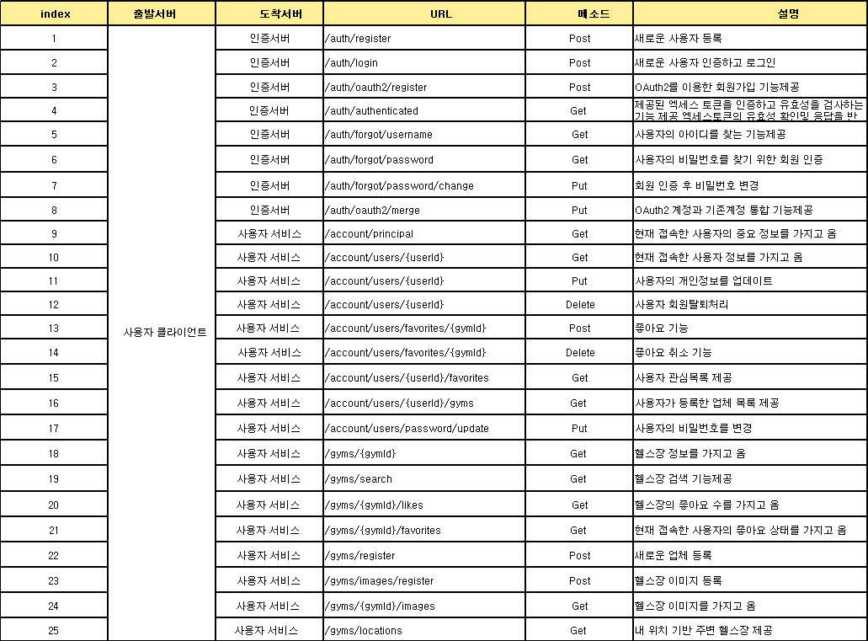
API 명세서

Slide 15
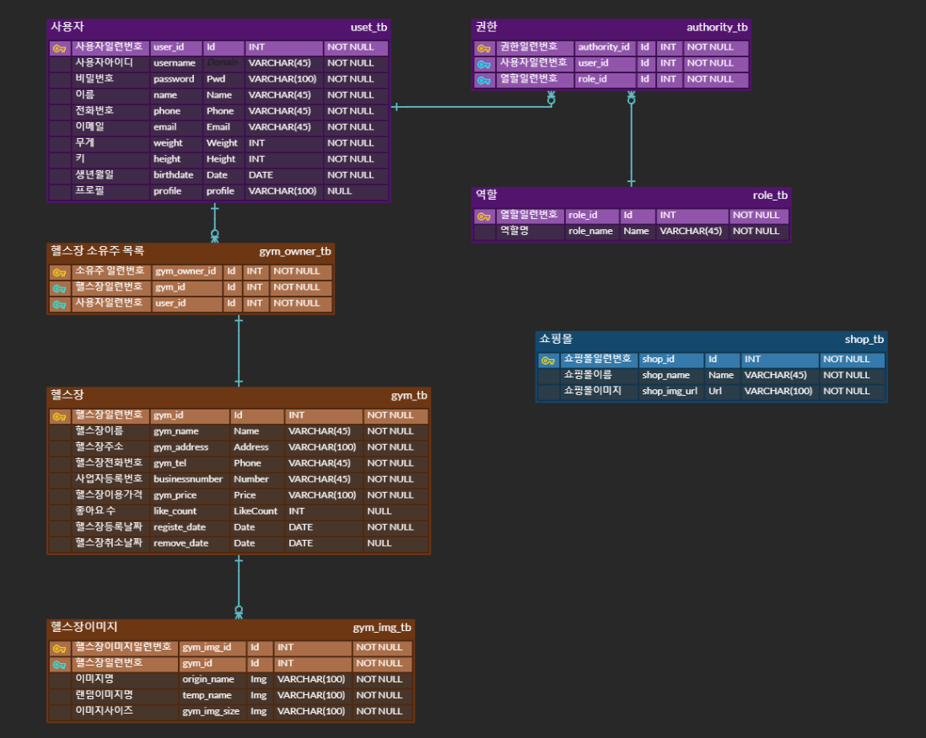
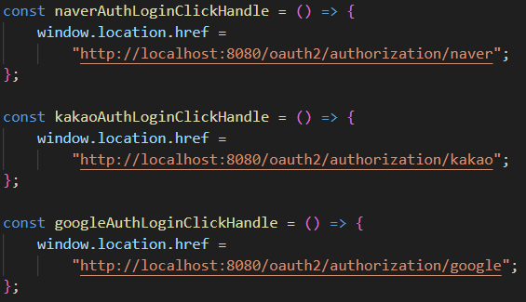
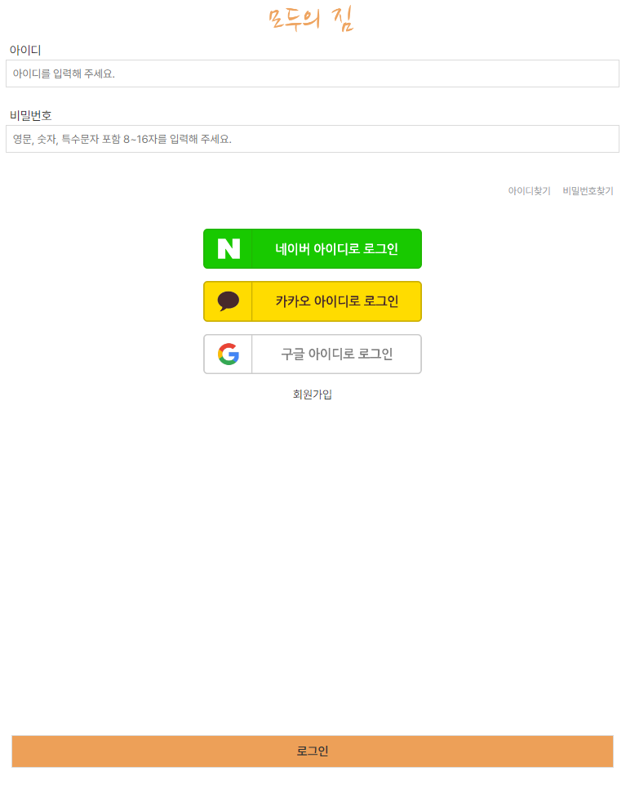
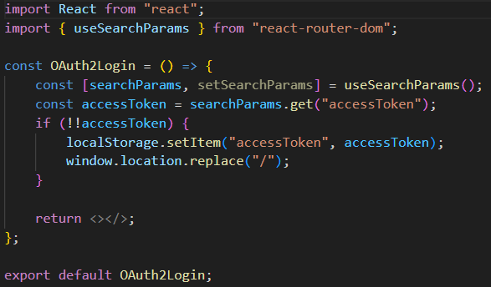
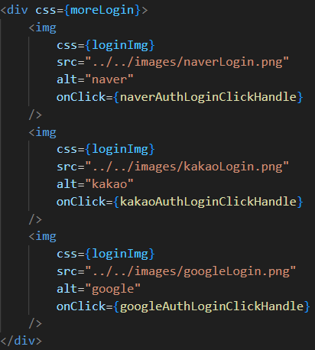
ERD 설계

Slide 16
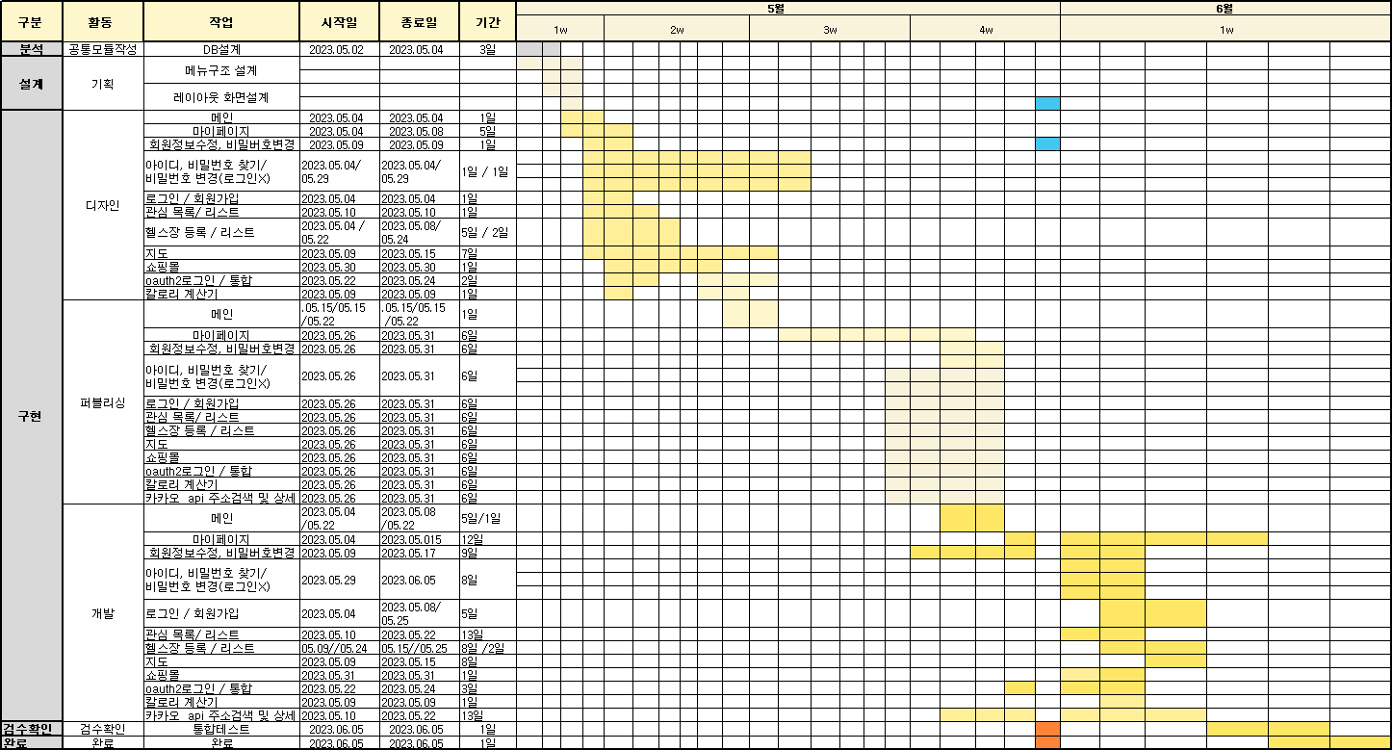
ERD 설계

Slide 17
주요 기능 및 코드 리뷰_이종현
OAuth2 (Front-End) #로그인

Slide 18
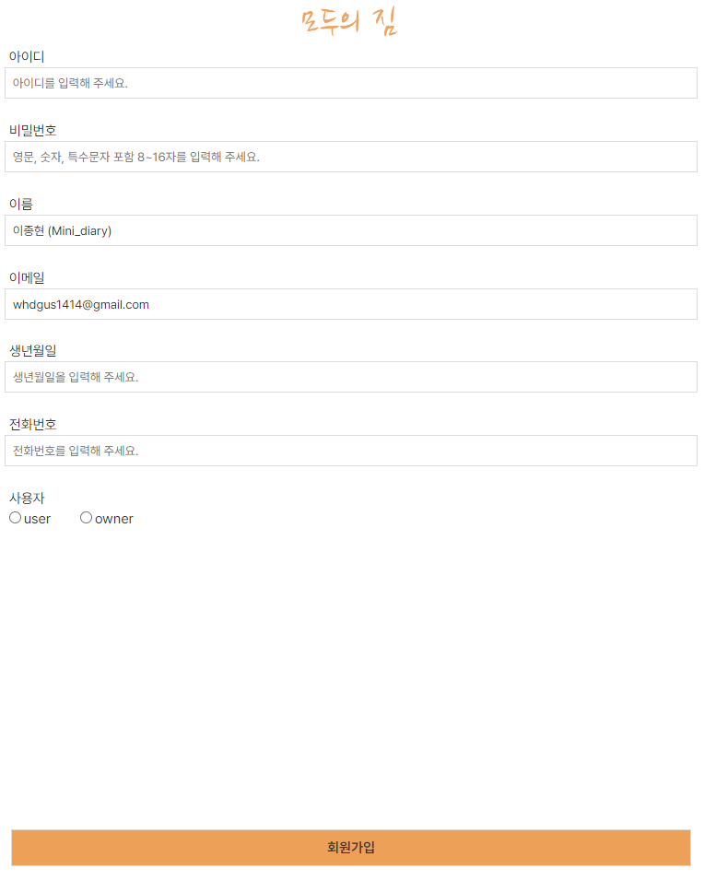
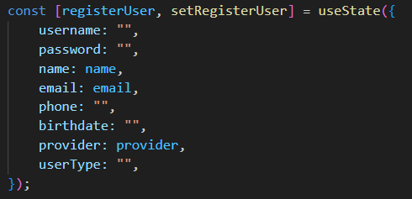
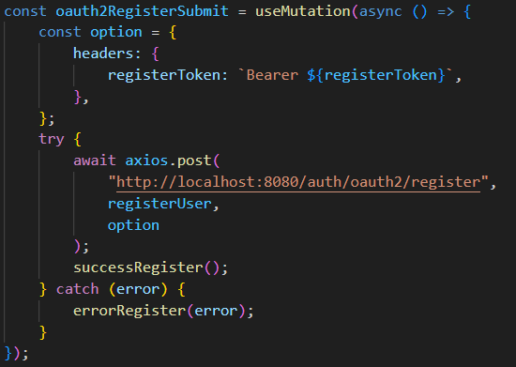
주요 기능 및 코드 리뷰_이종현
OAuth2 (Front-End) #회원가입

Slide 19
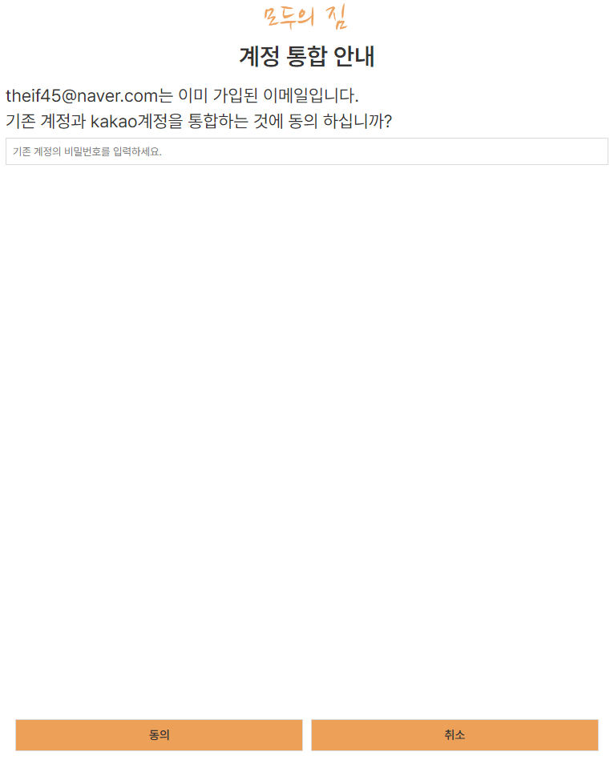
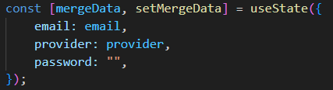
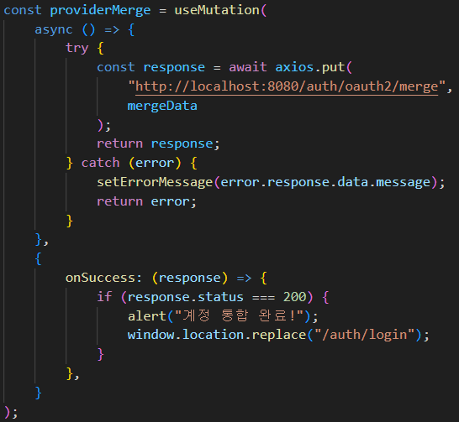
주요 기능 및 코드 리뷰_이종현
OAuth2 (Front-End) #통합

Slide 20
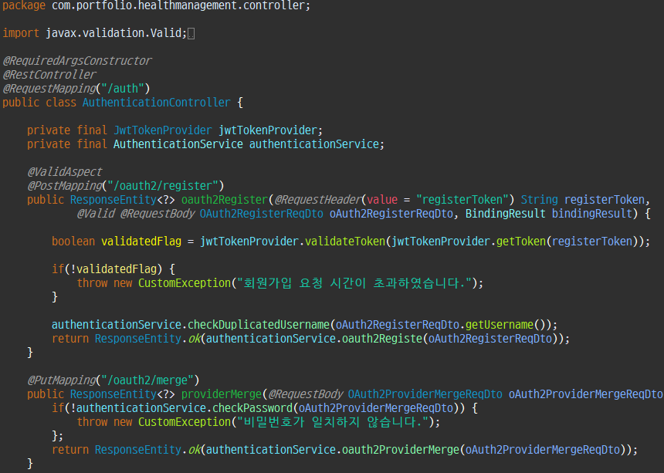
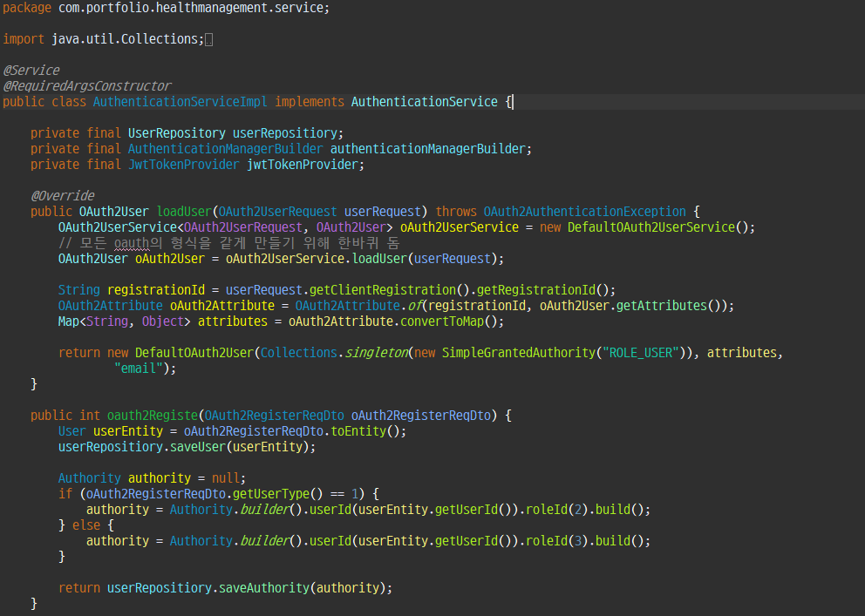
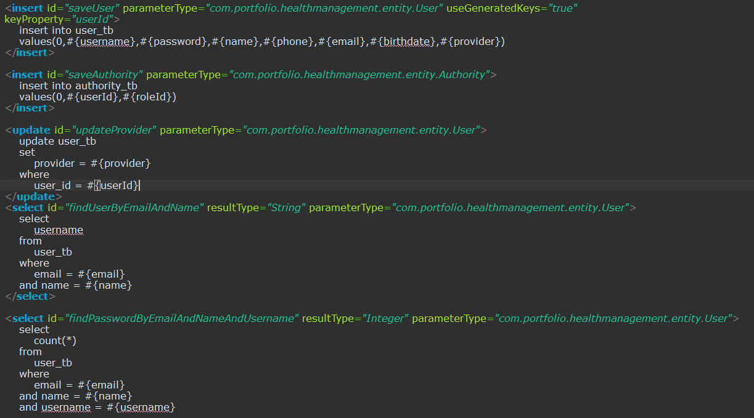
주요 기능 및 코드 리뷰_이종현
OAuth2 (Back-End)
Controller
AuthenticationController, AdviceController
Service
AuthenticationService, AuthenticationServiceImpl
Repository
UserRepository
Mapper
UserMapper.xml
Dto
OAuth2RegisterReqDto, OAuth2ProviderMergeReqDto
Entity
User, Authority
Exception
CustomException
Security
JwtTokenProvider, JwtAuthenticationEntryPoint, JwtAuthenticationFilter, OAuth2Attribute, OAuth2SuccessHandler

Slide 21
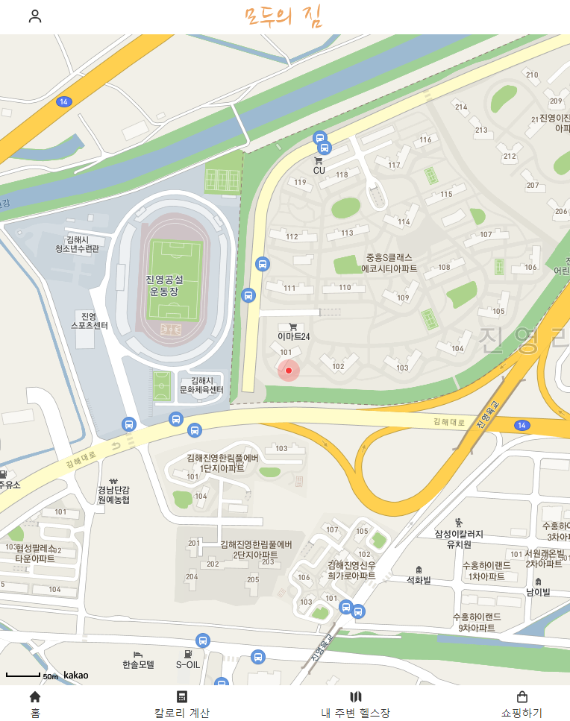
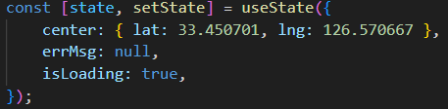
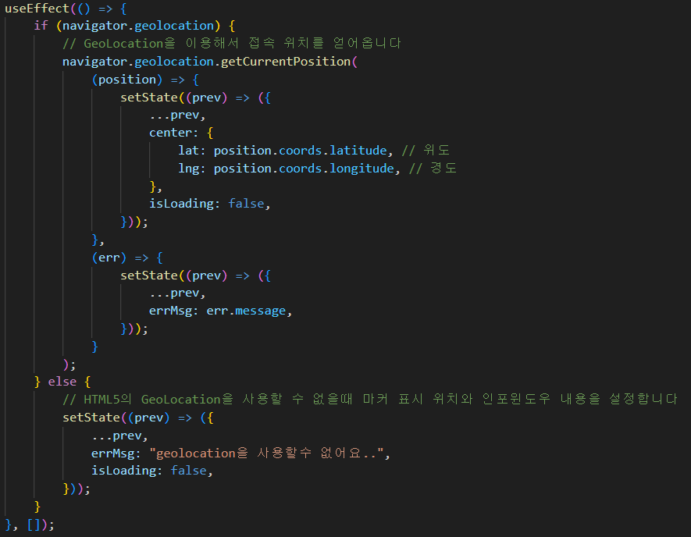
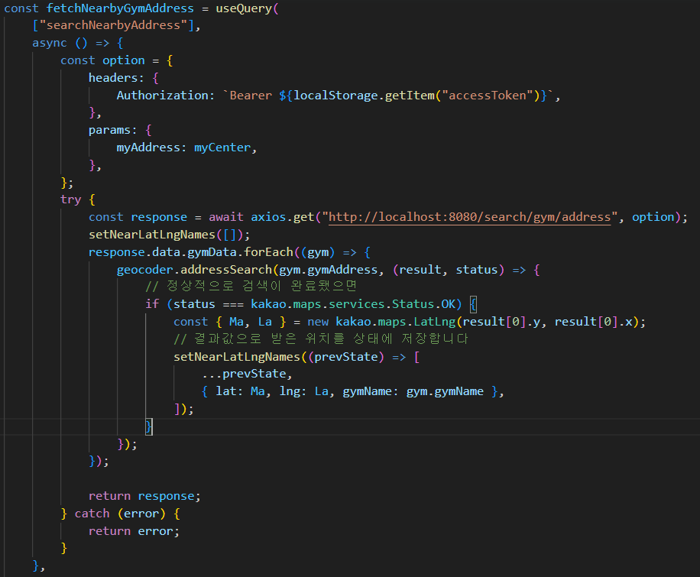
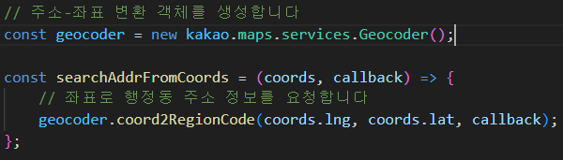
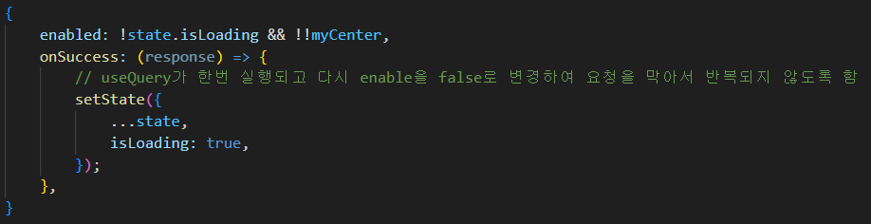
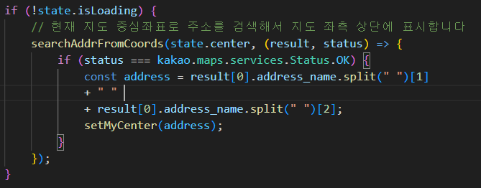
주요 기능 및 코드 리뷰_이종현
KakaoMap (Front-End)
Geolocation API를 사용하여 내 위치 좌표를 얻음
Geocoder API를 사용하여 좌표를 행정동 정보로 변환

Slide 22
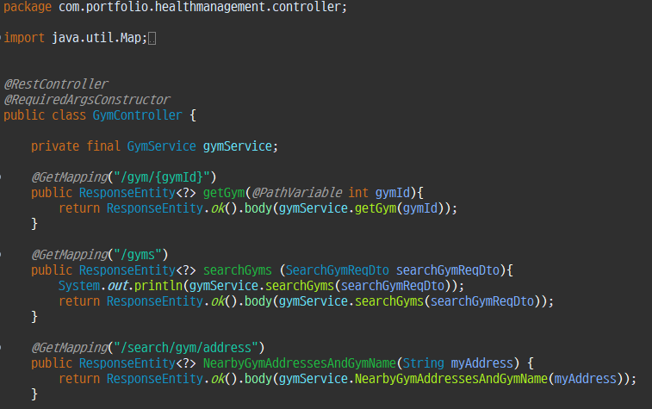
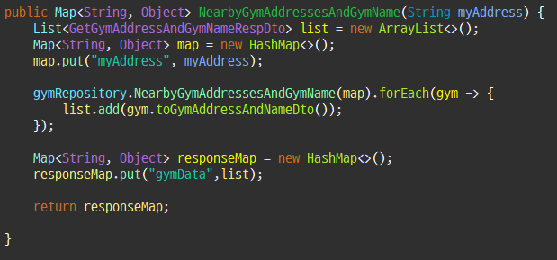
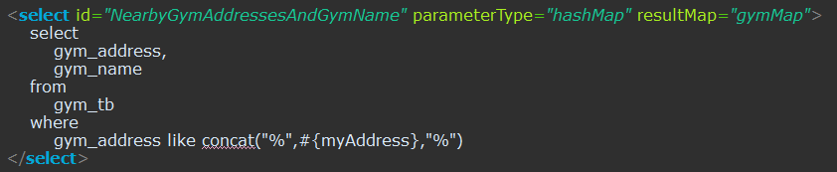
주요 기능 및 코드 리뷰_이종현
KakaoMap (Front-End)
DB에서 해당 행정동 주소 주변 헬스장 정보를 요청
KakaoMap 코드 작성 시 무한 반복이 일어나서 문제였으나 isLoading을 사용하여 요청에 제한을 두어 해결

Slide 23
주요 기능 및 코드 리뷰_이종현
KakaoMap (Front-End)
Controller
GymController
Service
GymService, GymServiceImpl
Repository
GymRepository
Mapper
GymMapper.xml
Entity
Gym

Slide 24

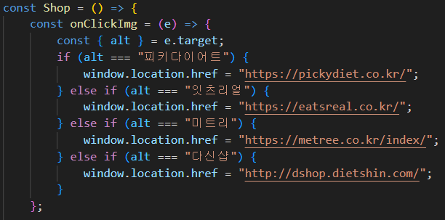
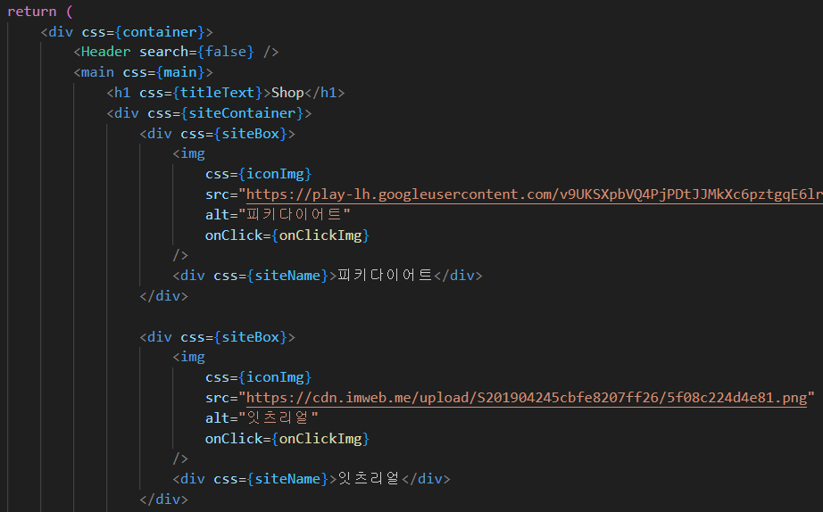
주요 기능 및 코드 리뷰_이종현
Shop (Front-End)

Slide 25
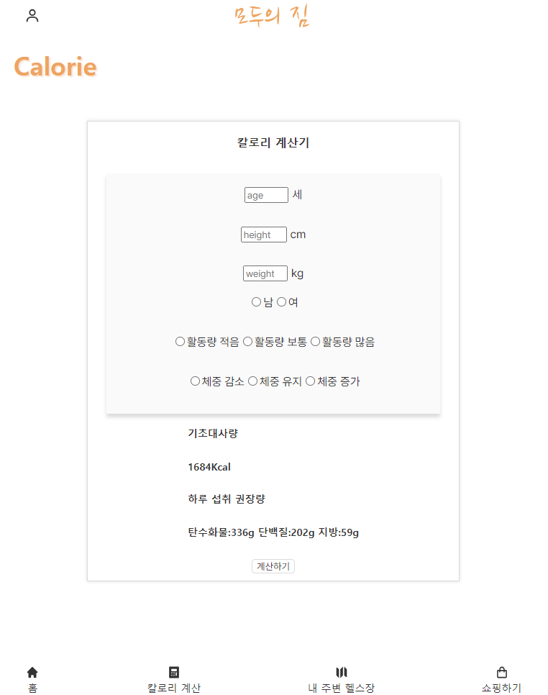
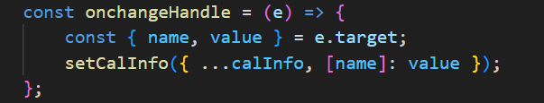
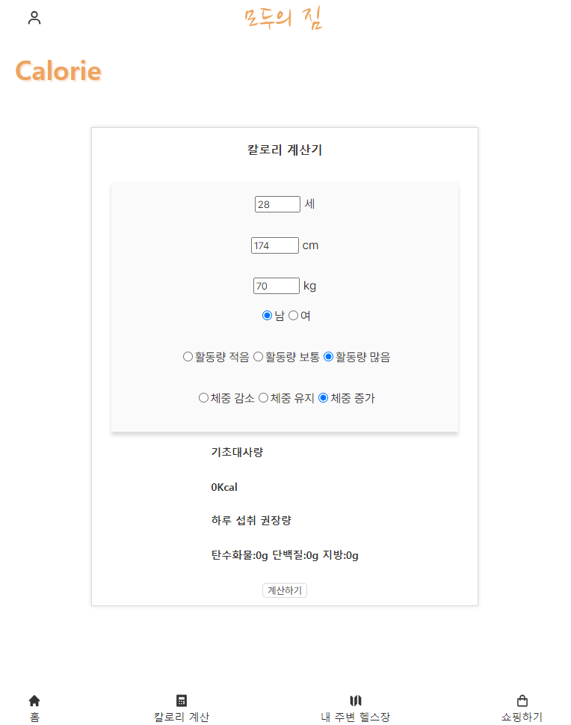
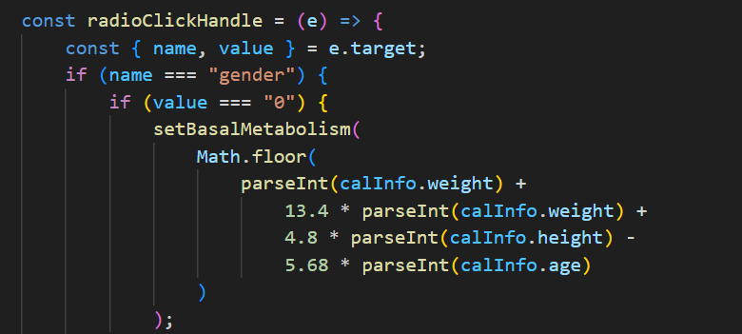
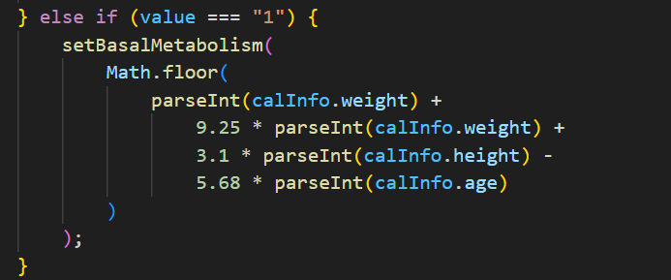
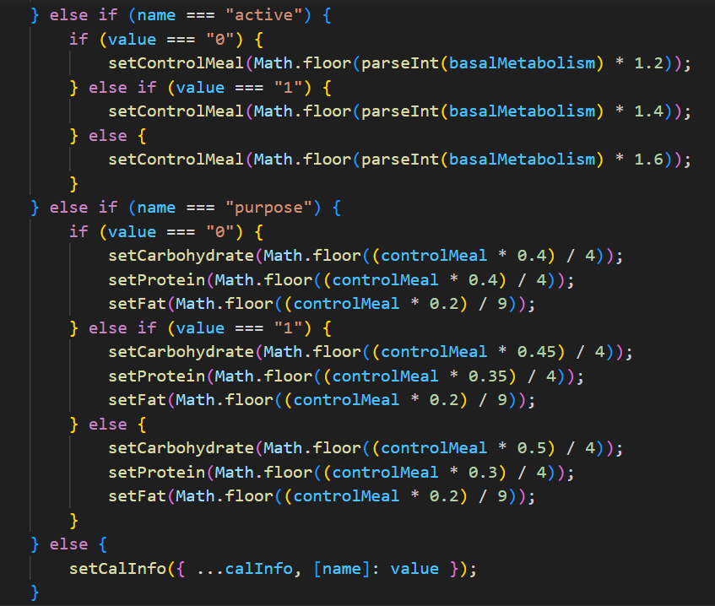
주요 기능 및 코드 리뷰_김동민
Calorie Calculator (Front-End)

Slide 26
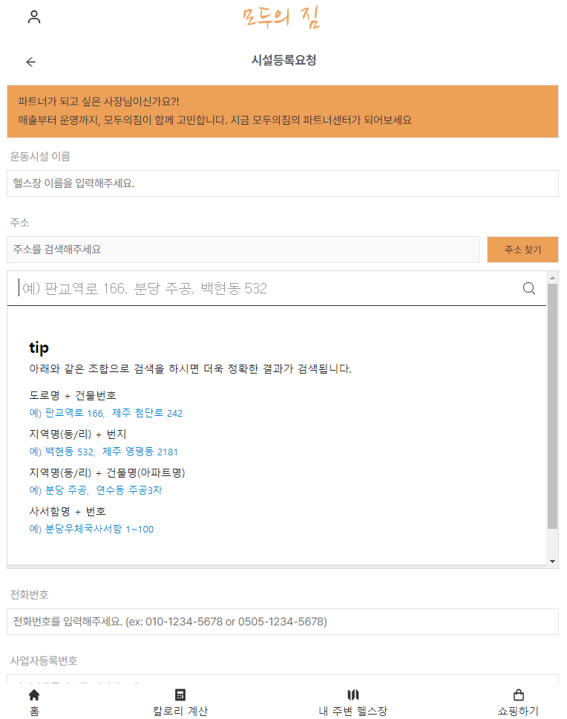
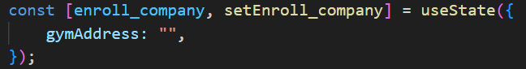
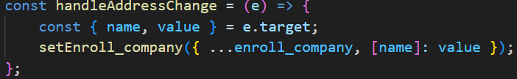
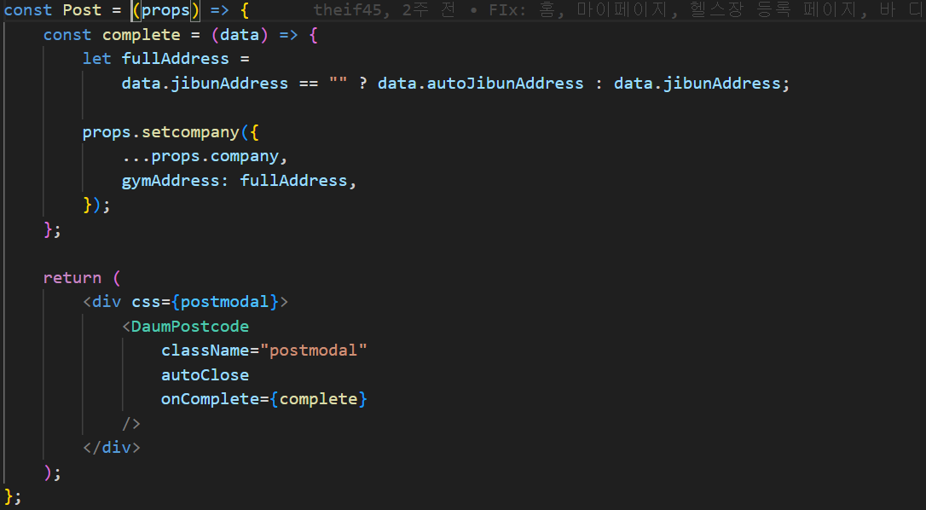
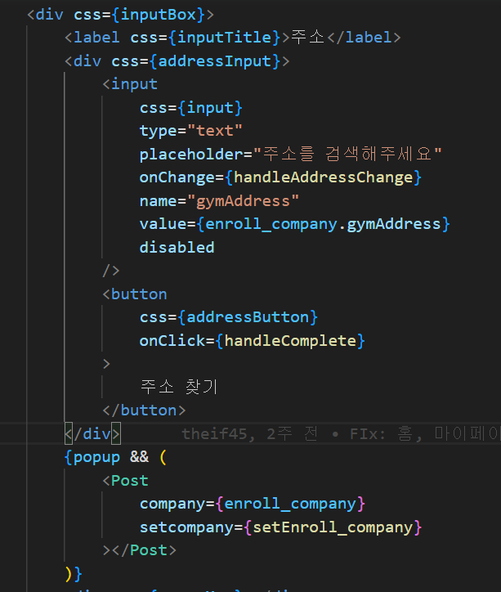
주요 기능 및 코드 리뷰_김동민
*Map에서 위치를 띄우기 위해
편의상 지번주소를 가져옴
Kakao Address (Front-End)
DaumPostCode를 이용하여 주소검색모달을 띄움
*첫 클릭이 되면
DB - user - likestatus가 1이 되고
DB - gym - likecount가 1이 증가한다
*다시 클릭이 되면
DB - user - likestatus는 0이 되고
DB - gym - likecount가 1이 감소한다

Slide 27
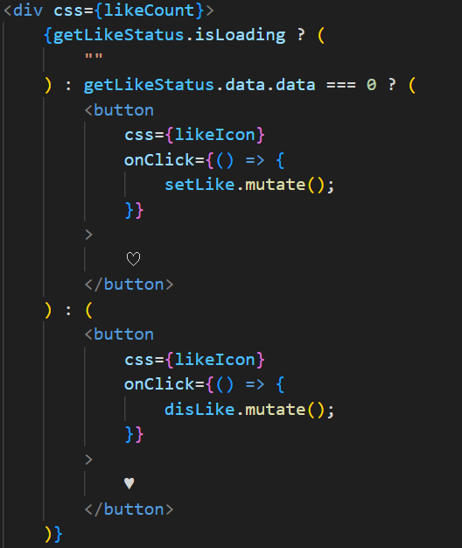

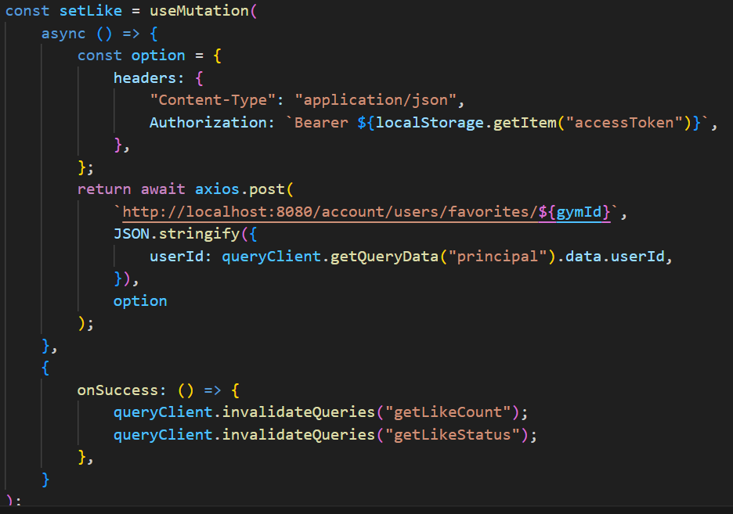

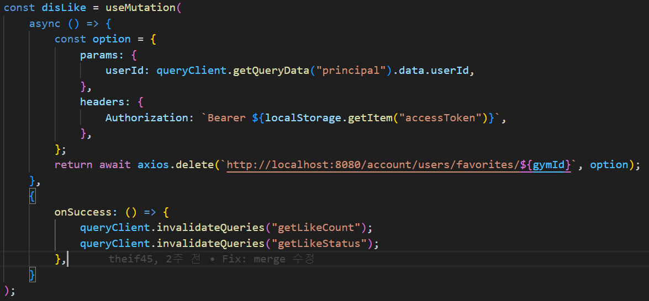
주요 기능 및 코드 리뷰_김동민
Like (Front-End)
첫 클릭
DB – user - likestatus가 1이 됨
DB – gym - likecount가 1 증가
다시 클릭
DB – user - likestatus가 0이 됨
DB – gym - likecount가 1 감소

Slide 28
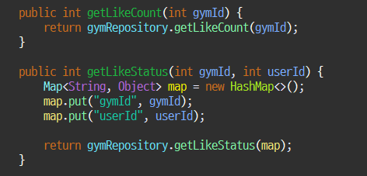
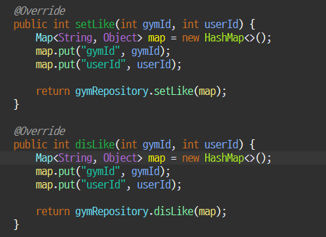
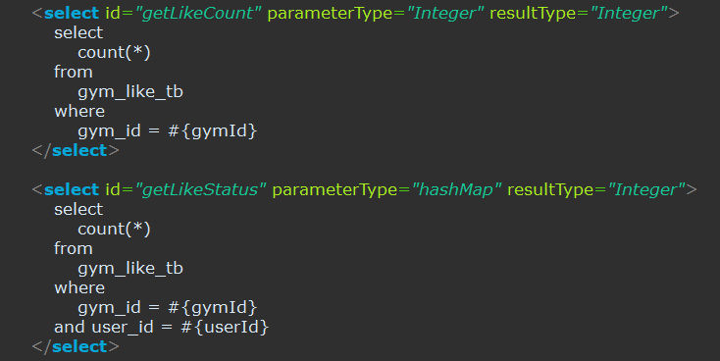

주요 기능 및 코드 리뷰_김동민
Like (Back-End)
Controller
GymController, UserController
Service
GymService, GymServiceImpl, AccountService, AccountServiceImpl
Repository
GymRepository
Mapper
GymMapper.xml
Entity
Gym, User

Slide 29






주요 기능 및 코드 리뷰_김동민
Search (Front-End)

Slide 30


주요 기능 및 코드 리뷰_김동민
Search (Back-End)
Controller
GymController
Service
GymService, GymServiceImpl
Repository
GymRepository
Mapper
GymMapper.xml
Dto
SearchGymReqDto
Entity
Gym

Slide 31






주요 기능 및 코드 리뷰_김동민
Image upload (Front-End)

Slide 32




주요 기능 및 코드 리뷰_김동민
Image upload (Back-End)
Controller
GymController
Service
GymService, GymServiceImpl
Repository
GymRepository
Mapper
GymMapper.xml
Dto
RegisterGymImgsReqDto
Entity
GymImgsDetail
UUID를 이용하여 파일명이 겹치지 않게 저장
application.yml에서 file.path에 설정해놓은 경로의 값을 사용 가능
*DB에는 tempfile명이 저장되며,
gymId로 필터링되어 불러온다

Slide 33





주요 기능 및 코드 리뷰_김동민
Image load (Front-End)

Slide 34






주요 기능 및 코드 리뷰_김동민
Profile image upload (Front-End)

Slide 35



주요 기능 및 코드 리뷰_김동민
Profile image upload (Front-End)
Controller
UserController
Service
AccountService, AccountServiceImpl
Repository
UserRepository
Mapper
UserMapper.xml
Entity
User

Slide 36



주요 기능 및 코드 리뷰_진채희
MyPage (Front-End)

Slide 37



주요 기능 및 코드 리뷰_진채희
Modify (Front-End)
사용자 정보는 principal요청을 통해 얻음
이름과 전화번호는 유효성 검사

Slide 38



주요 기능 및 코드 리뷰_진채희
Modify (Back-End)
Controller
AccountController
Service
AccountService, AccountServiceImpl
Repository
AccountRepository
Mapper
AccountMapper.xml
Dto
ModifyUserInfoReqDto
Entity
User

Slide 39



주요 기능 및 코드 리뷰_진채희
Password update (Front-End)
변경할 비밀번호 설정 및 비밀번호 확인
유효성 검사

Slide 40



주요 기능 및 코드 리뷰_진채희
Password update (Back-End)
Controller
AccountController
Service
AccountService, AccountServiceImpl
Repository
AccountRepository
Mapper
AccountMapper.xml
Dto
ModifyPasswordReqDto
Entity
User

Slide 41



주요 기능 및 코드 리뷰_진채희
Find id (Front-End)
이름과 이메일을 이용하여 사용자 아이디를 찾음
modal을 사용하여 성공과 실패여부 확인

Slide 42



주요 기능 및 코드 리뷰_진채희
Find id (Back-End)
Controller
AuthenticationController
Service
AuthenticationService, AuthenticationServiceImpl
Repository
UserRepository
Mapper
UserMapper.xml
Dto
FindUsernameReqDto
Entity
User

Slide 43



주요 기능 및 코드 리뷰_진채희
Find password (Front-End)
데이터베이스에 있는 username을 가지고 찾음
성공 시 비밀번호 변경 페이지로 이동

Slide 44



주요 기능 및 코드 리뷰_진채희
Find password (Back-End)
Controller
AuthenticationController
Service
AuthenticationService, AuthenticationServiceImpl
Repository
UserRepository
Mapper
UserMapper.xml
Dto
FindPasswordReqDto
Entity
User

Slide 45



주요 기능 및 코드 리뷰_진채희
Forgot password (Front-End)
username을 이용하여 누구의 비밀번호를 바꿀건지 찾음

Slide 46
주요 기능 및 코드 리뷰_진채희
Find password (Back-End)
Controller
AuthenticationController
Service
AuthenticationService, AuthenticationServiceImpl
Repository
UserRepository
Mapper
UserMapper.xml
Dto
ForgotReqDto
Entity
User

Slide 47




주요 기능 및 코드 리뷰_진채희
Sidebar (Front-End)
역할에 따라 다른 사이드바가 내려옴

Slide 48
감사합니다!!

